Slide 1


БЮДЖЕТ ДЛЯ ГРАЖДАН
К отчёту об исполнении бюджета Заволжского муниципального района
за 2018 год
Заволжск 2019 год

Slide 2

Заволжский район
Территория 1148,34 кв.км.
Численность населения 15046 чел.,
в том числе городское 10121 чел.,
сельское – 4925 чел. (по состоянию на 01.01.2018г.)

Slide 3

Уважаемые жители Заволжского района!
Вы держите в руках «Бюджет для граждан», который познакомит Вас
с основными положениями исполнения бюджета
Заволжского муниципального района
за 2018 год

Slide 4
Принцип прозрачности (открытости) бюджетной системы
Российской Федерации
♦ обязательное опубликование в средствах массовой информации (СМИ) утвержденных бюджетов и отчетов об их исполнении;
♦ доступность иных сведений о бюджетах;
♦ обязательная открытость для общества и СМИ проектов бюджетов, обеспечение доступа к информации на едином портале бюджетной системы Российской Федерации в сети «Интернет»;
♦ преемственность бюджетной классификации Российской Федерации, а также обеспечение сопоставимости показателей бюджета отчетного, текущего и очередного финансового года.
Бюджетный кодекс Российской Федерации, статья36

Slide 5

Основные характеристики бюджетов

Slide 6
Основные характеристики исполнения бюджета
Заволжского муниципального района за 2018 год
тыс.руб.
№ | Показатель | Уточнённый план на 2018 год | Исполнено за 2018 год
1 | ДОХОДЫ | 303 886,5 | 286 722,0
1.1 | Налоговые расходы | 40 704,5 | 39 768,3
1.2 | Неналоговые доходы | 30 956,0 | 21 406,8
1.3 | Безвозмездные поступления | 232 226,0 | 225 546,9
2 | РАСХОДЫ | 311 945,5 | 287 347,8
3 | ДЕФИЦИТ (-)/ПРОФИЦИТ (+) | - 8 059,0 | -625,8

Slide 7
Доходы, расходы и дефицит исполнения бюджета
Заволжского муниципального района за 2018 год

Slide 8
Структура доходов исполнения бюджета
Заволжского муниципального района за 2018 год

Slide 9
Основные источники формирования налоговых и неналоговых доходов бюджета Заволжского муниципального района за 2018 год
тыс.руб.
Наименование | 2018 год |  | 2018 год
 | Уточнённый план | % к общему объёму налоговых и неналоговых доходов | Исполнено | % к общему объёму налоговых и неналоговых доходов
Налоговые и неналоговые доходы, всего | 71 660,5 | 100,0 | 61 175,1 | 100,0
в том числе:
НАЛОГОВЫЕ ДОХОДЫ | 40 704,5 | 56,8 | 39 768,3 | 65,0
из них:
Налог на доходы физических лиц | 27 222,0 | 38,0 | 27 722,1 | 45,3
Акцизы на нефтепродукты | 6 762,5 | 9,4 | 6 846,6 | 11,2
Единый налог на вменённый доход | 4 550,0 | 6,4 | 3 449,5 | 5,6
Единый сельскохозяйственный налог | 70,0 | 0,1 | 8,1 | 0,1
Налог, взимаемый в связи с применением патентной системы налогообложения | 300,0 | 0,4 | 335,2 | 0,5
Налог на добычу общераспространённых полезных ископаемых | 100,0 | 0,1 | 129,4 | 0,2
Государственная пошлина | 1 700,0 | 2,4 | 1 277,4 | 2,1
НЕНАЛОГОВЫЕ ДОХОДЫ | 30 956,0 | 43,2 | 21 406,8 | 35,0
из них:
Доходы от использования имущества, находящегося в государственной и муниципальной собственности | 4 023,9 | 5,6 | 4 077,0 | 6,7
Платежи при пользовании природными ресурсами | 108,4 | 0,2 | 50,4 | 0,1
Доходы от оказания платных услуг и компенсации затрат государства | 9 478,8 | 13,2 | 9 543,7 | 15,6
Доходы от продажи материальных и нематериальных активов | 11 987,2 | 16,7 | 2 475,1 | 4,0
Штрафы, санкции, возмещение ущерба | 5 207,8 | 7,3 | 5 110,4 | 8,3
Прочие неналоговые доходы | 149,9 | 0,2 | 150,2 | 0,3

Slide 12
Безвозмездные поступления в бюджет
Заволжского муниципального района в 2018 году
тыс.руб.
Наименование | 2018 год
 | Сумма | % к общему объёму безвозмездных поступлений
Дотации | 105 522,7 | 46,79
Субвенции | 89 299,4 | 39,59
Субсидии | 30 792,6 | 13,65
Иные межбюджетные трансферты | 163,4 | 0,07
Прочие безвозмездные поступления | 114,0 | 0,05
Доходы от возврата прочих остатков прошлых лет | 12,0 | 1,01
Возврат остатков прошлых лет | -357,2 | -0,16
Итого | 225 546,9 | 100,0

Slide 13
Расходы бюджета Заволжского муниципального района Ивановской области
в 2018 году
тыс.руб.
Раздел | Наименование | 2018 год уточнённый план | 2018 год исполнено | % исполнения к уточнённому плану
 | ВСЕГО: | 311 945,5 | 287 347,8 | 92,1
01 | Общегосударственные вопросы | 44 146,6 | 38 736,8 | 87,7
03 | Национальная безопасность и правоохранительная деятельность | 65,5 | 65,4 | 99,8
04 | Национальная экономика | 9 353,1 | 6 881,5 | 73,6
05 | Жилищно-коммунальное хозяйство | 30 570,6 | 20 745,5 | 67,9
06 | Охрана окружающей среды | 22,5 | 22,5 | 100,0
07 | Образование | 218 538,5 | 212 533,5 | 97,3
08 | Культура | 4 528,6 | 4 076,4 | 90,0
10 | Социальная политика | 4 566,6 | 4 139,0 | 90,6
11 | Физическая культура и спорт | 148,5 | 147,2 | 99,1
13 | Обслуживание муниципального долга | 5,0 | 0,0 | 0,00

Slide 15
Исполнение бюджета Заволжского муниципального района в 2018 году
в разрезе муниципальных программ. (1)
тыс.руб.
Расходы бюджета за 2018 год, всего
из них: расходы на реализацию муниципальных программ | 285 286,5
в том числе:
Развитие образования в Заволжском муниципальном районе | 202 892,3
- Подпрограмма «Предоставление дошкольного образования и воспитания в Заволжском муниципальном районе» | 86 319,9
- Подпрограмма «Предоставление общедоступного и бесплатного начального общего, основного (общего), среднего (полного), общего образования по основным общеобразовательным программам в Заволжском муниципальном районе» | 95 040,3
- Подпрограмма «Предоставление дополнительного образования детям в Заволжском муниципальном районе » | 12 975,8
- Подпрограмма «Организация отдыха, оздоровления и занятости детей и подростков в Заволжском муниципальном районе» | 676,7
- Подпрограмма «Поддержка молодых специалистов в сфере образования в Заволжском муниципальном районе» | 45,4
- Подпрограмма «Обеспечение деятельности органа управления образованием и образовательных учреждений Заволжского муниципального района» | 7 834,2
Развитие физической культуры и спорта в Заволжском муниципальном районе | 147,2
- Подпрограмма «Развитие физической культуры и спорта в Заволжском муниципальном районе» | 147,2
Развитие культуры и повышение эффективности реализации молодежной политики в Заволжском муниципальном районе | 13 631,6
- Подпрограмма «Предоставление дополнительного образования детям в сфере культуры и искусства в Заволжском муниципальном районе Ивановской области» | 9 555,2
- Подпрограмма «Библиотечное дело в Заволжском муниципальном районе» | 4 076,4
Notes:
04

Slide 16
Исполнение бюджета Заволжского муниципального района в 2018 году
в разрезе муниципальных программ (2)
тыс.руб.
Социальная поддержка граждан Заволжского муниципального района | 1 038,1
- Подпрограмма «Повышение качества жизни граждан пожилого возраста в Заволжском муниципальном районе» | 1 038,1
Экономическое развитие Заволжского муниципального района | 330,0
- Подпрограмма «Развитие субъектов малого и среднего предпринимательства в Заволжском муниципальном районе» | 60,0
- Подпрограмма «Развитие сельскохозяйственного производства в Заволжском муниципальном районе» | 270,0
Обеспечение качественным жильем и услугами жилищно–коммунального хозяйства населения Заволжского муниципального района | 19 936,1
- Подпрограмма «Выравнивание обеспеченности населения Заволжского муниципального района объектами социальной и инженерной инфраструктуры» | 18 922,1
- Подпрограмма «Обеспечение жильём молодых семей в Заволжском муниципальном районе» | 702,0
- Подпрограмма «Обеспечение деятельности Управления жилищно-коммунального хозяйства, архитектуры и строительства администрации Заволжского муниципального района» | 312,0
Развитие транспортной системы Заволжского муниципального района | 6 288,8
- Подпрограмма «Развитие автомобильных дорог общего пользования местного значения Заволжского муниципального района до сельских населенных пунктов, не обеспеченных круглогодичной транспортной связью» | 6 288,8
Долгосрочная сбалансированность и устойчивость бюджетной системы Заволжского муниципального района | 3 771,4
- Подпрограмма «Организация управления муниципальными финансами Заволжского муниципального района» | 3 659,4
- Подпрограмма «Обеспечение финансирования непредвиденных расходов Заволжского муниципального района» | 112,0

Slide 17
Исполнение бюджета Заволжского муниципального района в 2018 году
в разрезе муниципальных программ (3)
тыс.руб.
Совершенствование местного самоуправления Заволжского муниципального района | 35 203,2
- Подпрограмма «Обеспечение деятельности администрации Заволжского муниципального района» | 22 375,4
Подпрограмма «Обеспечение деятельности Муниципального учреждения «Управление по материально-техническому обеспечению деятельности органов местного самоуправления Заволжского муниципального района» | 9 935,5
Подпрограмма «Организация предоставления государственных и муниципальных услуг на базе муниципального учреждения «Многофункциональный центр предоставления государственных и муниципальных услуг Заволжского муниципального района» | 2 892,3
Управление муниципальным имуществом Заволжского муниципального района | 1 863,7
- Подпрограмма «Управление муниципальным имуществом Заволжского муниципального района» | 1 863,7
Улучшение условий и охраны труда в Заволжском муниципальном районе | 73,3
Подпрограмма «Улучшение условий и охраны труда в администрации Заволжского муниципального района, структурных подразделениях администрации и муниципальных учреждениях Заволжского района» | 73,3
Развитие туризма в Заволжском муниципальном районе | 19,1
- Подпрограмма «Развитие туризма в Заволжском муниципальном районе» | 19,1
Безопасность Заволжского муниципального района | 91,8
Подпрограмма «Профилактика преступлений и правонарушений на территории Заволжского муниципального района» | 66,3
Подпрограмма «Обеспечение мероприятий по построению и развитию АПК «Безопасный город» на территории Заволжского муниципального района | 25,5

Slide 19
Реализация майских Указов Президента Российской Федерации
№ п/п | Наименование показателя | Факт за 2017г. (руб.) | Факт за 2018г. (руб.) | Темп роста, %
1. | Педагогические работники муниципальных учреждений дополнительного образования детей | 20 601,48 | 21 686,50 | 105,3
2. | Педагогические работники муниципальных образовательных учреждений общего образования | 21 002,32 | 22 498,50 | 107,1
3. | Педагогические работники муниципальных дошкольных образовательных учреждений | 17 852,63 | 20 356,16 | 114,0
4. | Работники учреждений культуры | 15 197,89 | 19 511,74 | 128,4

Slide 20
Дорожный фонд
Заволжского муниципального района в 2018 году (тыс.руб.)

Slide 21
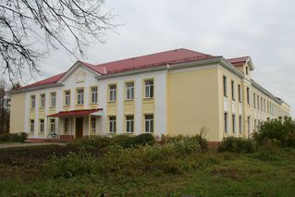
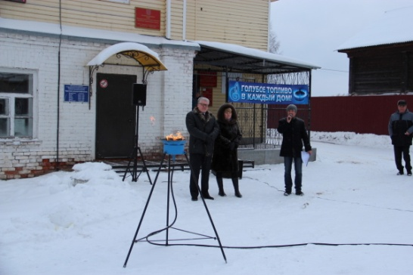
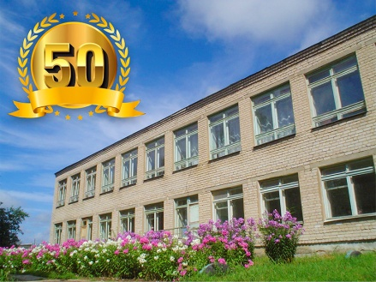
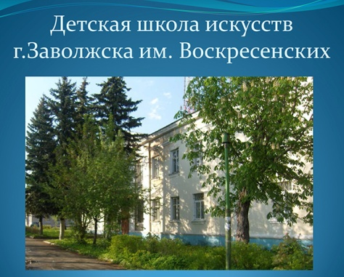
Социально-значимые проекты за счет бюджета в 2018 году
- Проведение капитального ремонта чердачного
перекрытия и частичная замена конструкций крыши
зданий МКОУ Заволжский лицей и МКОУ СОШ №3–
6 879,3 тыс.руб.
Газификация с.Заречный – стоимость работ за 2017-
2018годы – 49404,0 тыс.руб.
- Ремонт пришкольного интерната МКОУ Колшевская
основная общеобразовательная школа – 474,8 тыс.руб.
Приобретение мебели и музыкальной аппаратуры в
МУДО ДШИ г.Заволжска им.Воскресенских– 821,1 тыс.руб.

Slide 22
Расходы бюджета на социальную поддержку семьи и детей
Наименование расходов | Сумма, тыс.руб.
Организация питания детей из многодетных семей | 1008,5
Обеспечение школьной формой учащихся первых классов общеобразовательных организаций, проживающих в многодетных семьях | 44,0
Организация отдыха детей и молодежи | 653,6
Предоставление жилых помещений детям-сиротам и детям, оставшимся без попечения родителей | 897,0
Выплата компенсации части родительской платы за присмотр и уход за детьми в дошкольных учреждениях | 685,2
Социальные выплаты молодым семьям на приобретение (строительство) жилого помещения | 630,0

Slide 23
Муниципальный внутренний долг Заволжского муниципального района
На 01.01.2018 – 0,0 тыс.руб.,
На 01.01.2019 – 0,0 тыс. руб.

Slide 24
Подготовлено
финансовым отделом администрации Заволжского муниципального района
Ивановской области
2019 год
Документ подготовлен с использованием материалов, содержащихся в «Бюджете для граждан» к исполнению федерального бюджета за 2018 год, сформированному Министерством финансов РФ
Ответственный исполнитель: Главный специалист Четвергова М.А., Тел 6-00-44

